Slide 1

Webinar 20 - Sprint 10 Aprendizaje máquina: Aprendizaje supervisado
Sep 30, 2025

Slide 2
Midamos los ánimos

Slide 3
¿Cómo llegas hoy a la sesión? Reacciona en la llamada
👏
Emocionado con el tema de hoy, ya lo conocía
👍
Tema nuevo para mi pero con ganas de aprender
👍
Tema nuevo para mi pero con ganas de aprender
😮
Tema nuevo y hoy deseo aclarar mis dudas
🫠
Apenas voy comenzando el tema y es nuevo para mi

Slide 4
¿Qué opinas?

Slide 5
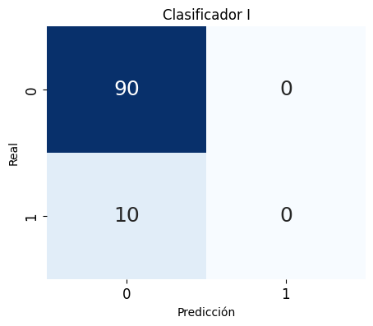
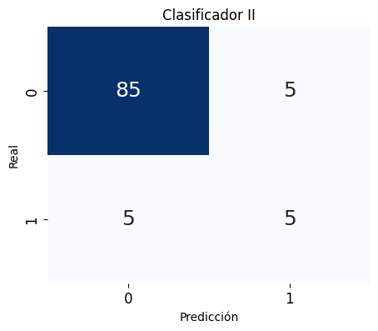

¿Qué opinas del desempeño de estos clasificadores?

Slide 6
Agenda
Bienvenida (10min)
Topicos Machine Learning 🛠️ (90 min)
Codificación de variables
Entrenamiento con clases desbalanceadas
Evaluación de un clasificador
🤔 Reflexión y discusión: ¿Qué aprendimos en esta sesión? (10min)

Slide 7



Objetivo
Conocer forma de codificar variables categóricas
Manejar dataset con clases desbalanceadas
Evaluar el desempeño de un clasificador

Slide 8

Vamos al código!

Slide 9

Thanks for coming!

